Slide 1
Ch7. Input/Output
7.1 I/O 장치의 접속
1. I/O 제어
I/O 장치가 시스템 버스에 직접 접속되지 못하는 이유
  I/O 장치들은 종류에 따라 제어 방법이 서로 다르며, 그러한 제어 회로들을 CPU 내부에 모두 포함시키는 것이 불가능하기 때문에 CPU가 그들을 직접 제어할 수가 없음
  I/O 장치들의 데이터 전송 속도가 CPU의 데이터 처리 속도에 비하여 훨씬 더 느리고 속도가 서로 다르기 때문에, 고속의 시스템 버스와 I/O 장치들 사이에 직접 데이터를 교환하는 것은 불가능
  I/O 장치들과 CPU가 사용하는 데이터 형식의 길이가 서로 다른 경우가 많음
➔ 인터페이스 장치인 I/O 제어기(I/O controller)를 사용
1) I/O 제어기의 주요 기능
I/O 장치의 제어와 타이밍 조정
CPU와의 통신 담당
I/O 장치와의 통신 담당
데이터 버퍼링(data buffering) 기능 수행
오류 검출

Slide 2
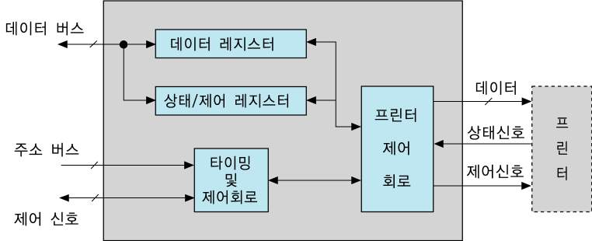
Ch7. Input/Output
2) 프린터 제어기의 내부 구성도
상태/제어 레지스터 (status/control register)
  내부적으로 두 개의 레지스터로 구성되지만 주소는 하나만 지정 되는 레지스터들
  상태 레지스터 : I/O 장치의 상태와 오류 검사 결과 등을 나타내는 비트들로 구성
  제어 레지스터 : CPU가 보낸 I/O 명령 단어(I/O command word)를 저장
CPU가 프린터로 데이터를 출력하는 과정
  CPU가 프린터 제어기에게 프린터의 상태를 검사하도록 요청
  제어기는 프린터의 상태를 검사하여 CPU에게 통보: 프린터의 상태란 데이터를 받아 프린트할 준비가 되었는지, 혹은 다른 데이터를 프린트하는 중인 지를 표시
  데이터를 받을 준비가 된 상태면, CPU는 제어기에게 출력 명령과 데이터를 전송
  제어기는 프린트 동작을 위한 제어 신호와 함께 데이터를 프린터로 전송

Slide 3
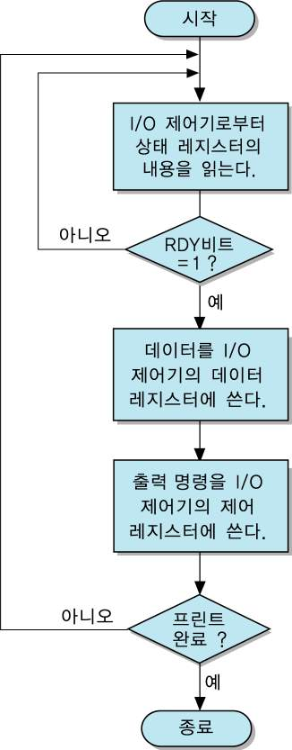
Ch7. Input/Output
3) 프로그램을 이용한 I/O (programmed I/O)
CPU가 반복적으로 I/O 장치의 상태를 검사하면서 I/O 동작을 처리하는 방식
장점
  간단하며, 별도의 하드웨어가 필요하지 않음
단점
  CPU가 I/O 동작에 직접 관여해야 하므로, 그 동안에 다른 일을 하지 못함

Slide 4
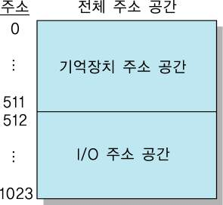
Ch7. Input/Output
2. I/O 주소지정(I/O addressing)
각 I/O 장치당 두 개씩의 주소 할당
  데이터 레지스터 주소, 상태/제어 레지스터 주소
I/O 주소 지정 방법
  기억장치-사상 I/O(memory-mapped I/O)
  분리형 I/O(isolated-I/O)
1) 기억장치-사상 I/O (memory mapped I/O)
기억장치 주소 영역의 일부분을 I/O 제어기 내의 레지스터들의 주소로 할당하는 방식
프로그래밍에서 기억장치 관련 명령어들을 I/O 장치 제어에도 사용 가능.
[예] LOAD 명령어, STORE 명령어, 등
기억장치 읽기/쓰기 신호를 I/O 읽기/쓰기 신호로 사용
a) 기억장치-사상 I/O의 주소 공간 할당의 예
- 10 비트 주소인 경우 → 전체 기억 장소들의 수 = 1024
- 0 번지∼511 번지(상위 512 개 주소) : 기억장치에 할당
- 512 번지∼1023 번지(하위 512 개 주소) : I/O 장치들에
할당

Slide 5
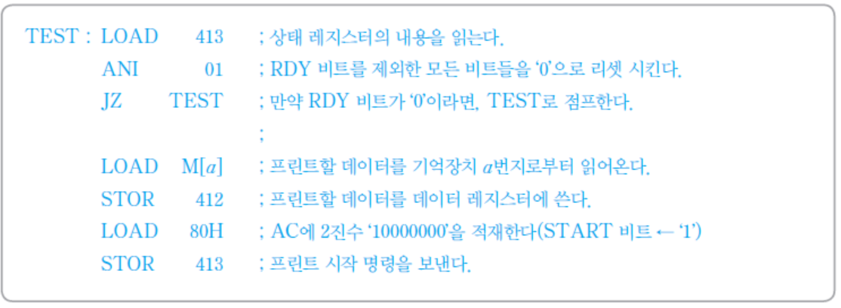
Ch7. Input/Output
b) 기억장치-사상 I/O의 예
기억장치-사상 I/O 방식을 이용한 경우의 프린터 출력 프로그램
  데이터 레지스터 주소 : 412 번지
  상태/제어 레지스터 주소 : 413 번지
  상태 레지스터 최하위 비트(b₀) : RDY 비트로 사용
  제어 레지스터 최상위 비트(b₇) : 프린트 시작(start) 비트로 사용
[장점] 프로그래밍이 용이 (사용 가능한 명령어들이 다양)
[단점] 기억장치 주소 공간이 감소 (절반)

Slide 6
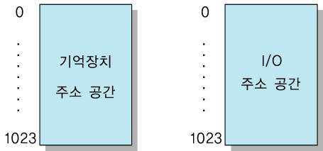
Ch7. Input/Output
2) 분리형 I/O (isolated-I/O)
I/O장치 주소공간을 기억장치 주소 공간과는 별도로 할당하는 방식
I/O 제어를 위해서 별도의 I/O 명령어 사용
(예: IN, OUT 명령어)
별도의 I/O 읽기/쓰기 신호 필요
a) 분리형 I/O의 주소 공간 할당의 예
주소 비트의 수가 10 개일 때,
기억장치 주소와 I/O 주소를 각각 아래와 같이 1024 개씩 할당 가능
[단점] I/O 제어를 위해 I/O 명령어들만 이용할 수 있으므로, 프로그래밍이 불편
[장점] I/O 주소공간으로 인하여 기억장치 주소공간이 줄어들지 않음

Slide 7
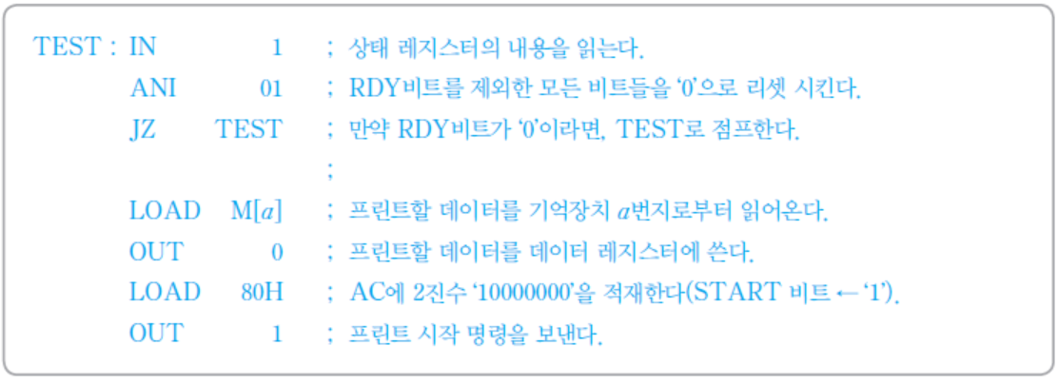
Ch7. Input/Output
b) 분리형 I/O의 예
분리형 I/O 방식을 이용한 경우의 프린터 출력 프로그램
  I/O 장치의 데이터 레지스터 주소 : 0 번지
  상태/제어 레지스터 주소 : 1 번지

Slide 8
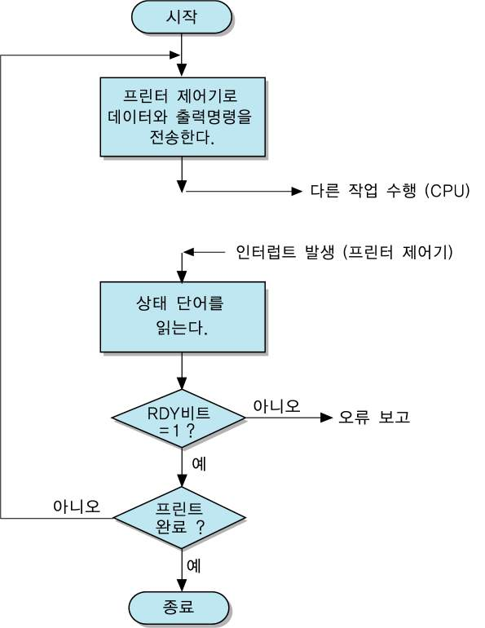
Ch7. Input/Output
7.2 인터럽트를 이용한 I/O
인터럽트-구동 I/O(interrupt-driven I/O) : 인터럽트 메커니즘을 이용함으로써, I/O 동작이 진행되는 동안에 CPU가 다른 작업을 처리할 수 있도록 하는 방식
동작 순서
- CPU는 I/O 제어기에게 명령을 전송하고, 다른 작업을 수행
- 제어기는 I/O 장치를 제어하여 I/O 명령을 수행
- 수행이 완료되면, 제어기는 CPU로 인터럽트 신호를 전송
- CPU는 인터럽트 신호를 받는 즉시 원래의 프로그램으로
복귀하여 수행을 계속
인터럽트-구동 I/O 방식에서의 프린터 출력 흐름도
CPU는 데이터와 프린트 명령을 프린터 제어기로 전송하고, 다른 작업을 수행
그 데이터의 프린트가 종료되면, 제어기가 CPU로 인터럽트 요구 신호를 전송
프린트할 내용이 남아 있다면, CPU는 다음에 프린트할 데이터를 준비 하여 위의 과정을 반복

Slide 9
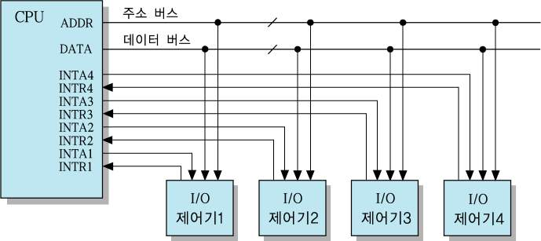
Ch7. Input/Output
인터럽트-구동 I/O(interrupt-driven I/O)의 구현방법
  다중-인터럽트(multiple interrupt) 방식
  데이지-체인(daisy-chain) 방식
  소프트웨어 폴링(software polling) 방식
1) 다중-인터럽트 방식
각 I/O 제어기와 CPU 사이에 별도의 인터럽트 요구(interrupt request: INTR) 선과 인터럽트 확인(interrupt acknowle-dge: INTA) 선을 접속하는 방법
예) I/O제어기 #2가 인터럽트를 요구하는 경우의 동작 순서
  I/O 제어기#2가 INTR2 신호를 세트
  CPU는 INTA2 신호를 세트 함으로써 그 제어기에게 인터럽트 요구를 인식하였음을 알리고, 인터럽트를 위한 서비스를 시작
  I/O 제어기2는 INTR2 신호를 해제(0으로 리셋)
  CPU도 INTA2 신호를 해제

Slide 10
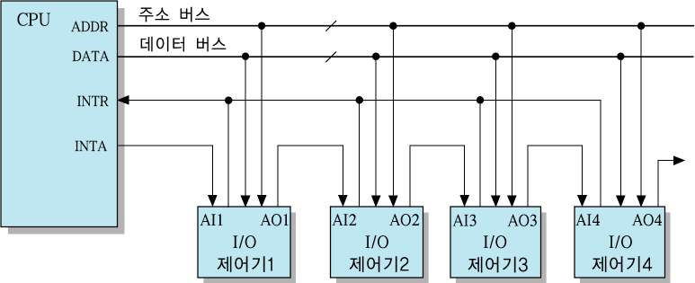
Ch7. Input/Output
[장점] CPU가 인터럽트를 요구한 장치를 쉽게 찾아낼 수 있다
[단점] 하드웨어가 복잡하고, 접속 가능한 I/O 장치들의 수가 CPU의 인터럽트 요구 입력 핀의 수에 의해 제한된다
2) 데이지-체인 방식
CPU로부터 발생되는 INTA 출력 선을 I/O 제어기들에 직렬로 접속하는 방식
인터럽트를 요구한 I/O 장치는 AIn 입력을 받는 즉시 자신의 고유(ID) 번호, 즉 인터럽트 벡터(interrupt vector)를 데이터 버스를 통하여 CPU로 전송
  인터럽트 벡터는 해당 I/O 장치를 위한 인터럽트 서비스 루틴의 시작 주소를 결정하는데 사용
[장점] 하드웨어가 간단
[단점] 우선순위가 낮은 장치들이 서비스를 받지 못하고
매우 오랫동안 기다려야 하는 경우가 발생(starvation)

Slide 11
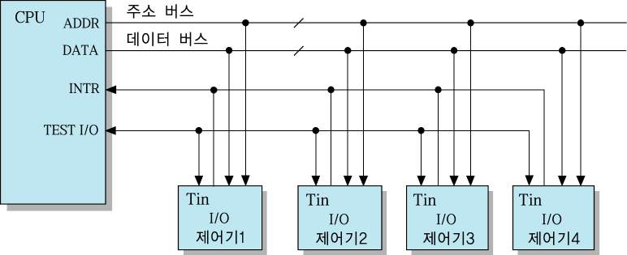
Ch7. Input/Output
3) 소프트웨어 폴링 방식
CPU가 모든 I/O 제어기들에 접속된 TEST I/O 선을 이용하여 인터럽트를 요구한 장치를 검사하는 방식
  Test I/O 신호를 이용하여 각 I/O 장치의 인터럽트 플래그가 세트되어 있는 지를 검사 (검사 순서가 우선순위를 결정)
[장점] 우선순위의 변경이 용이
[단점] 처리 시간이 오래 걸림

Slide 12
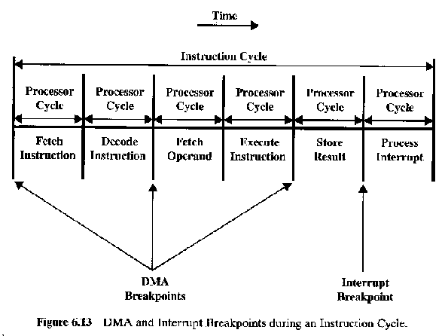
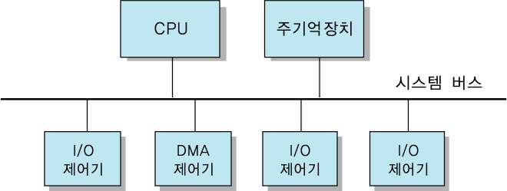
Ch7. Input/Output
7.3 직접기억장치액세스 (DMA)
Direct Memory Access (DMA) : CPU의 개입 없이 I/O 장치와 기억장치 사이에 데이터를 전송하는 방식 (사이클 스틸링(cycle stealing)이라고도 함)
방법 : CPU가 주기억장치를 액세스하지 않는 시간(CPU가 내부적으로 명령어를 해독하거나 ALU 연산을 수행하는 시간) 동안에 시스템 버스를 사용하여 주기억장치와 I/O 장치(디스크 제어기) 간에 데이터 전송
1) DMA 제어기가 포함된 시스템 구성도

Slide 13
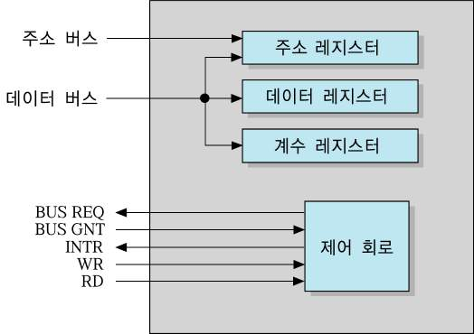
Ch7. Input/Output
2) DMA 제어기의 내부 구조
3) DMA 처리 순서
CPU가 DMA 제어기로 아래 정보를 포함한 명령을 전송
  I/O 장치의 주소(해당 I/O 제어기 내 데이터 기억장치의 주소)
  연산(쓰기 혹은 읽기) 지정자
  데이터가 읽혀지거나 쓰여질 주기억장치 영역의 시작 주소
  전송될 데이터 단어들의 수
DMA 제어기는 CPU로 버스 요구(BUS REQ) 신호를 전송
CPU가 DMA 제어기로 버스승인(BUS GRANT) 신호 전송
DMA 제어기가 메모리로부터 데이터를 읽어서, 디스크 제어기에 저장. 한 개의 데이터에 대하여 ②,③,④번을 두 번 반복 (주기억장치 → DMA 제어기 & DMA 제어기 → 디스크 제어기) : 시스템 버스 두 번 사용
전송할 데이터들이 남아있다면, 그 수만큼 ②번부터 ④번까지를 다시 반복
모든 데이터들의 전송이 완료되면 CPU로 INTR 신호를 전송

Slide 14
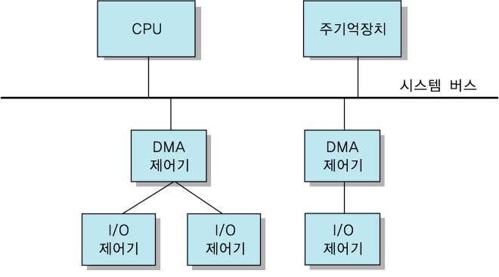
Ch7. Input/Output
4) DMA의 문제점 (1)
각 데이터 전송 때마다 시스템 버스를 두 번씩 사용
➔ 버스 사용량 증가로 인한 시스템 성능 저하
해결책
  I/O 장치들을 DMA 제어기에 접속 ➔ DMA 제어기가 주기억장치를 액세스 할 때만 시스템 버스 사용
5) DMA 제어기를 이용한 I/O 접속 방법

Slide 15
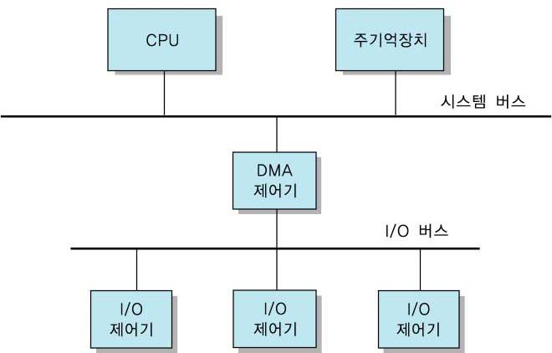
Ch7. Input/Output
6) I/O 버스를 이용한 DMA 구성도
I/O 버스 사용 ➔ 한 개의 DMA 제어기가 다수의 I/O 장치들을 지원
7) DMA의 문제점 (2)
I/O 장치들은 종류와 속도가 다양하고 제어 방법도 복잡하기 때문에, 간단한 구조를 가진 DMA 제어기로 지원하는 데는 한계가 있음
디스크 쓰기 혹은 읽기 동작의 경우에는 데이터 블록의 크기가 512 바이트 이상이기 때문에 그 데이터들을 버퍼링(임시 저장)하기 위한 내부 기억장치가 필요
해결책 : I/O 프로세서(I/O processor: IOP) 사용 --- I/O 채널(I/O channel)이라고도 함

Slide 16
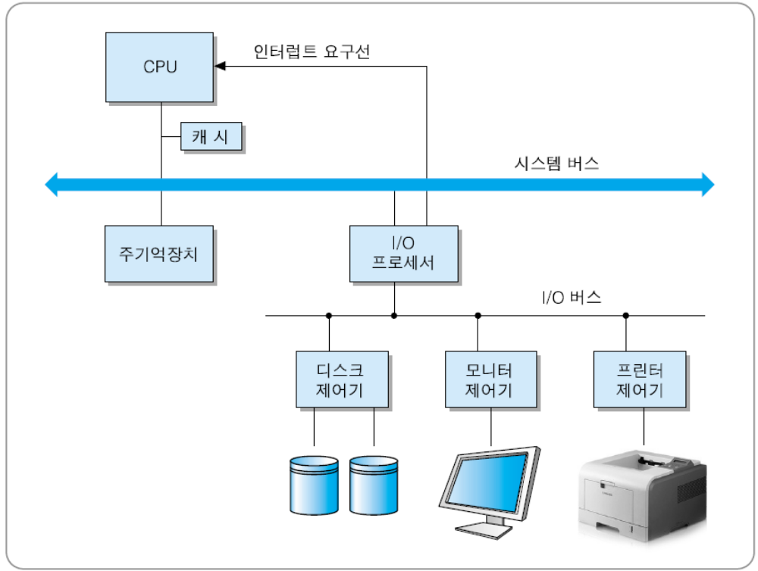
Ch7. Input/Output
7.4 IOP ( I/O Processor )
1) IOP 보드에 포함될 요소들
I/O 제어 프로그램(OS 중 I/O device driver 프로그램)을 실행할 수 있는 프로세서
데이터 블록을 임시 저장(버퍼링) 할 수 있는 용량의 지역 기억장치(local memory)
시스템 버스 인터페이스 및 버스 마스터 회로
I/O 버스 중재 회로
2) I/O 프로세서가 사용된 시스템의 구성도

